Slide 1
Проект WEB
Веб-сайт о экспонатах
Курзаев Данила

Slide 2
Описание
Веб-сайт, на котором пользователи могут просматривать различные экспонаты музея, узнавать о их истории, оставлять комментарии и ставить оценки.

Slide 3

Реализация
Для создания сайта используется библиотека Flask, создание и настройка базы данных осуществляется при помощи sqlalchemy.
База данных состоит из трёх таблиц:
Комментарии
Экспонаты
Пользователи
Для каждой таблицы создана рабочая модель

Slide 4
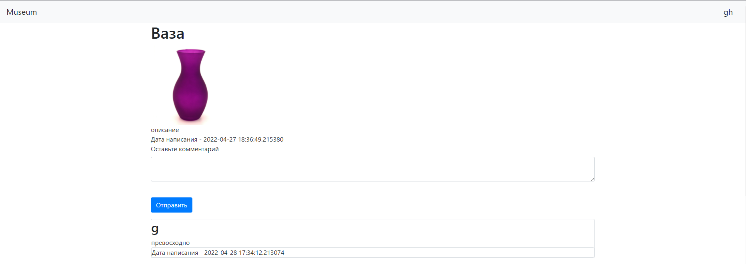
Функции
На данный момент авторизированный пользователь может просматривать экспонаты и оставлять комментарии о них.

Slide 5
Развитие проекта
Планируется добавить инструменты администрирования для добавления, изменения и удаления экспонатов.
Введение системы оценок экспонатов, которая будет влиять на рейтинг.
Обновление интерфейса на более удобный и приятный.

